Slide 1
Composite (patrón de diseño) Clasificación del patrón: Estructural
Jeffri Ortiz S.

Slide 2
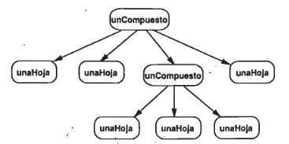
Composite (patrón de diseño)
El patrón Composite sirve para construir objetos complejos a partir de otros más simples y similares entre sí, gracias a la composición recursiva y a una estructura en forma de árbol.
Esto simplifica el tratamiento de los objetos creados, ya que al poseer todos ellos una interfaz común, se tratan todos de la misma manera.

Slide 3
Problema que soluciona
Imaginemos que necesitamos crear una serie de clases para guardar información acerca de una serie de figuras que serán círculos, cuadrados y triángulos. Además necesitamos poder tratar también grupos de imágenes.
En principio tenemos las clases Círculo, Cuadrado y Triángulo, que heredarán de una clase padre que podríamos llamar Figura e implementarán todas la operación pintar(). En cuanto a los grupos de Figuras podríamos caer en la tentación de crear una clase particular separada de las anteriores llamada GrupoDeImágenes, también con un método pintar().

Slide 4
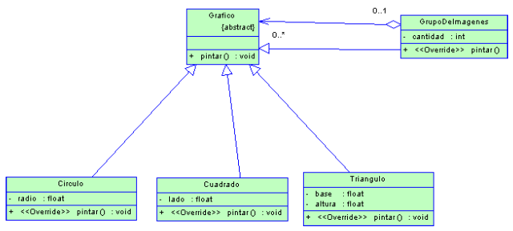
Problema
Esta idea de separar en clases privadas componentes (figuras) y contenedores (grupos) tiene el problema de que, para cada uno de los dos atributos, el método pintar() tendrá una implementación diferente, aumentando la complejidad del sistema.

Slide 5
Como ventajas tenemos:
Permitir a los clientes manejar estructuras complejas y simples de manera uniforme
El cliente no se preocupa por saber qué tipo de objetos está trabajando.
Es simple y fácil agregar nuevos componentes.
Consecuencias
Define jerarquías entre las clases.
Simplifica la interacción de los clientes.
Hace más fácil la inserción de nuevos hijos.
Hace el diseño más general.
Si la operación es compleja, puede ensuciar mucho el código y hacerlo ilegible.

Slide 6
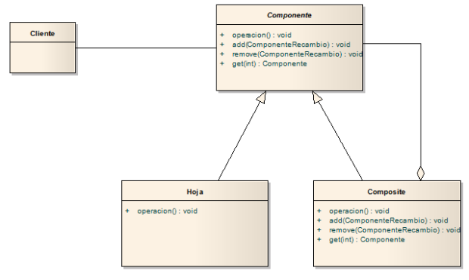
Estructura
Participantes
Componente: declara una clase abstracta para la composición de objetos
Hoja: representa los objetos de la composición que no tienen hijos e implementa sus operaciones
Compuesto: implementa las operaciones para los componentes con hijos y almacena a los hijos
Cliente: utiliza objetos de la composición mediante la interfaz de Componente

